Slide 1
LENSA
Tata Fotografi Elektronik
Arie Nugraha, M.Si

Slide 2
Karakteristik Lensa
Wide
Normal
Narrow
Zooming

Slide 3
Karakteristik Lensa
Lensa Wide
12-17mm
30 °-50 ° Field of view
DOF luas
Terdapat ilusi spasial, ruang terlihat lebih luas
Terdapat distorsi pada objek (cembung)

Slide 4
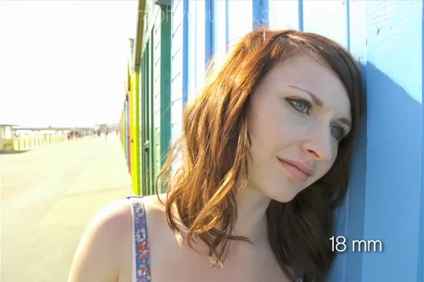

Slide 5
Karakteristik Lensa
Lensa Normal
25mm
20°-30 ° Field of view
DOF lebih sempit dari lensa wide
Tidak ada ilusi spasial
Tak ada distorsi objek

Slide 7
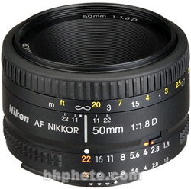

Slide 8
Karakteristik Lensa
Lensa Narrow
90-120mm
5°-15 ° Field of view
DOF sangat sempit
Ada ilusi spasial, ruang terlihat lebih sempit

Slide 10
